Slide 1
《材料力学》
课后习题讲解

Slide 2
第五章 弯曲应力

Slide 3
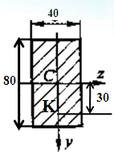
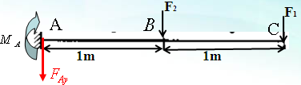

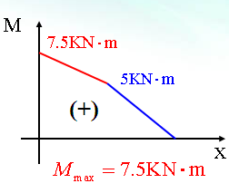
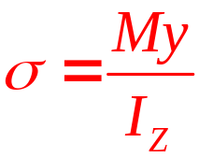
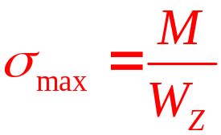
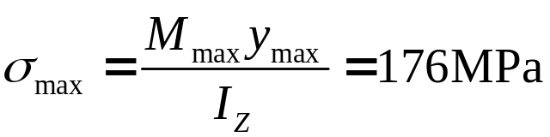
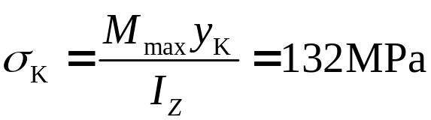
解：1.画弯矩图判断M_{max}
由平衡方程得
微分法画弯矩图
2.计算弯曲正应力

Slide 4



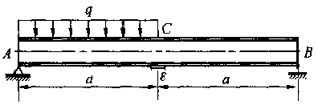
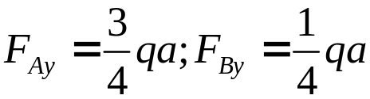
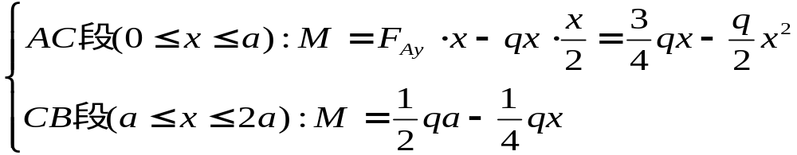
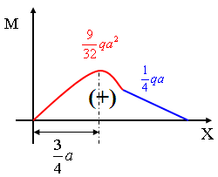
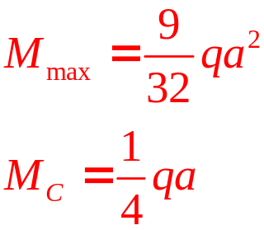
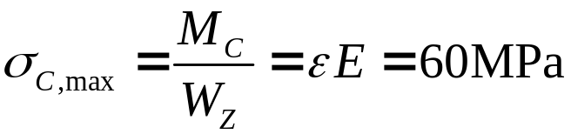
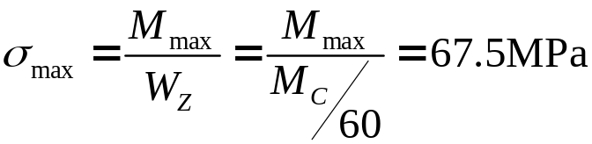
5-5.图示简支梁，由 NO18 工字钢制成，在集度为q的均匀载荷作用下测得横截
面C底边的纵向正应变 ，试计算梁内的最大弯曲正应力，已知刚的弹
性模量E=200GPa，a=1m。
解：1.画弯矩图
由平衡方程得
利用弯矩方程画弯矩图
2.计算最大弯曲正应力

Slide 5
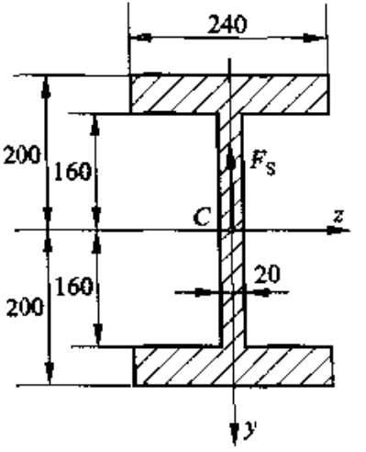
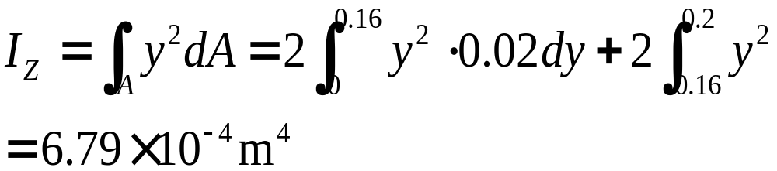
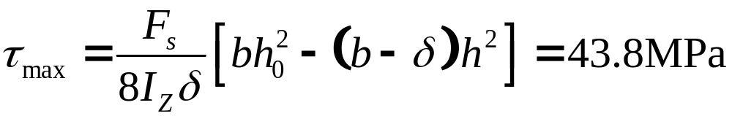
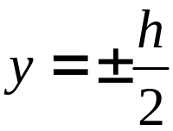
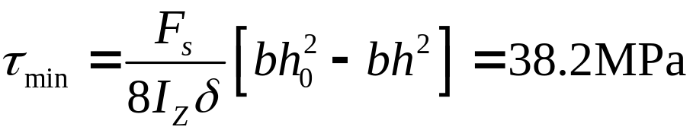
5-8 梁截面如图所示，剪力F_{s}=300KN，试计算腹板上的最大，最小 弯曲切应力与平均切应力。
解：
1.腹板上的弯曲切应力沿腹板高度呈抛物线分布，
且 在中性轴y=0处最大：
2. 在腹板与翼缘的交接处 最小：

Slide 6
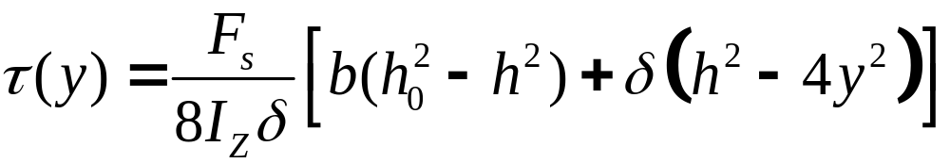
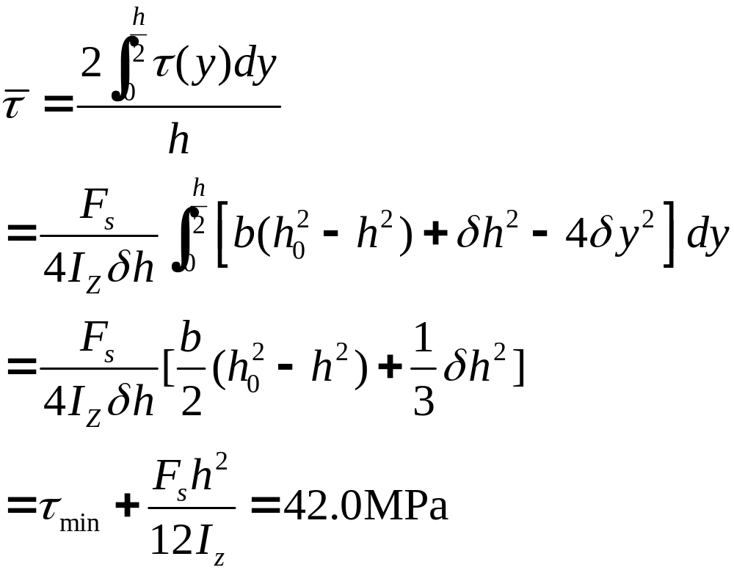
3.计算平均切应力
由

Slide 7
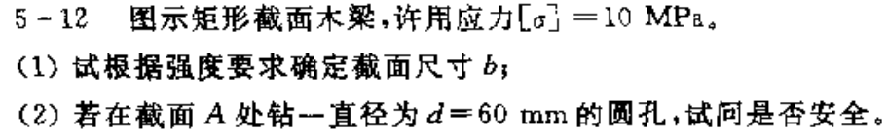
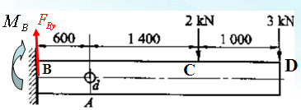
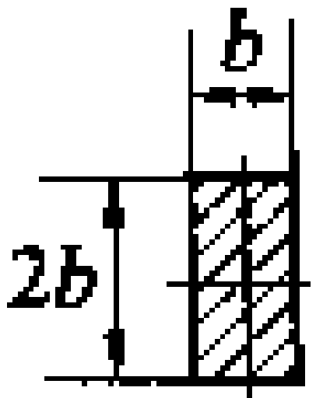

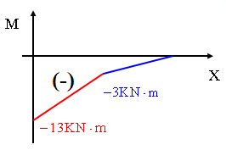
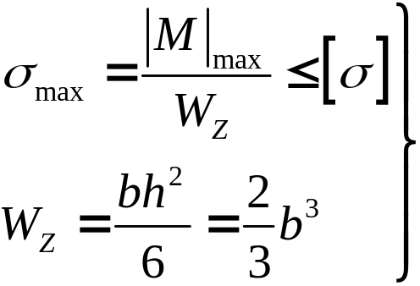
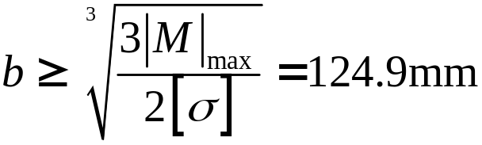

解（1）1.画弯矩图
由平衡方程，解得：
微分法画弯矩图
2.根据强度要求确定 b

Slide 8
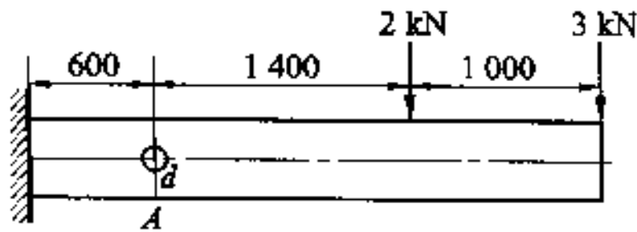
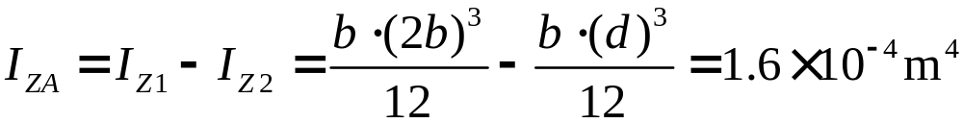
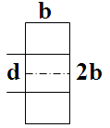

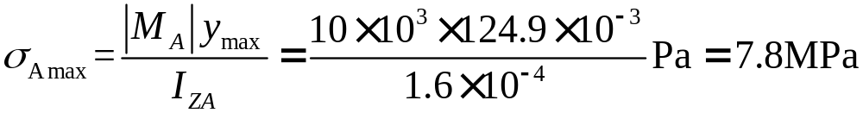

（2）校核安全
由于
所以安全。

Slide 9
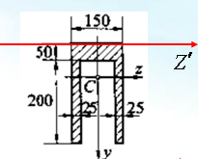
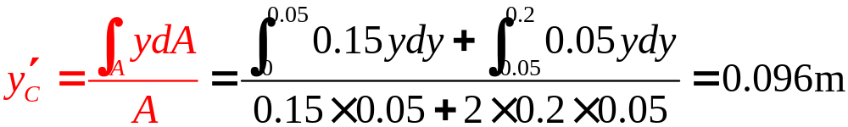


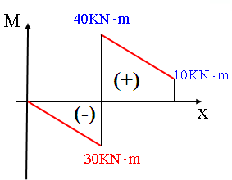

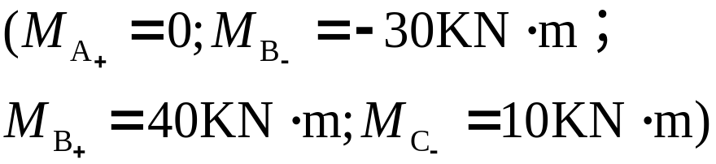
解：1.计算截面形心及惯性矩
沿截面顶端建立坐标轴z，，y轴不变。
2.画弯矩图
由平衡方程得
微分法画弯矩图
弯矩图

Slide 10
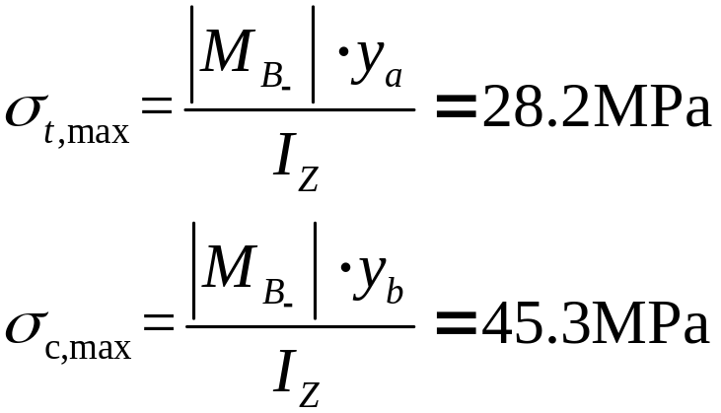
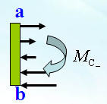
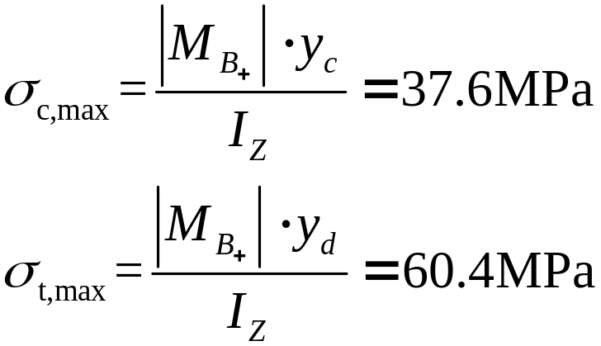
3.判断危险点及校核强度
由弯矩图知B截面两端为危险截面
B₋截面
B₊截面
综上：
因此，梁的弯曲强度不符合要求

Slide 11
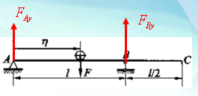
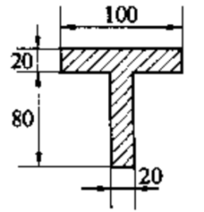

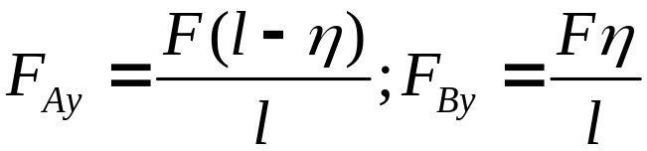
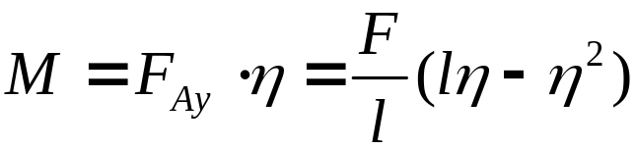
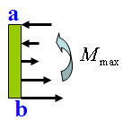
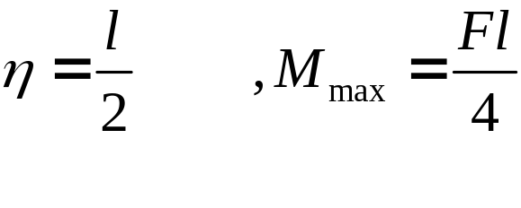
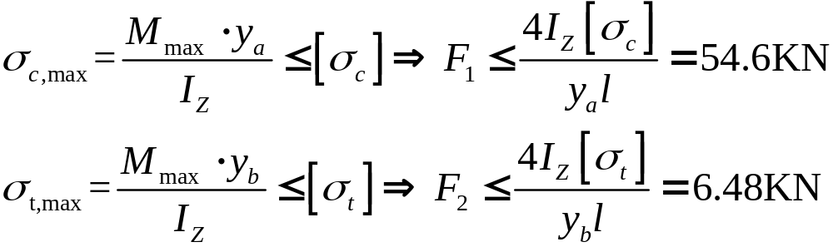
解：1.计算y_{c ，}I_{Z}
2.确定[F]
①当
时
故 时

Slide 12
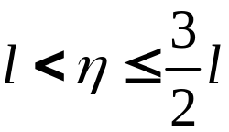
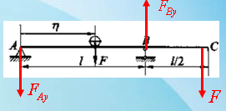
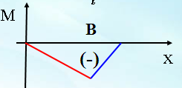

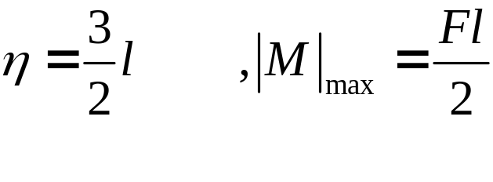
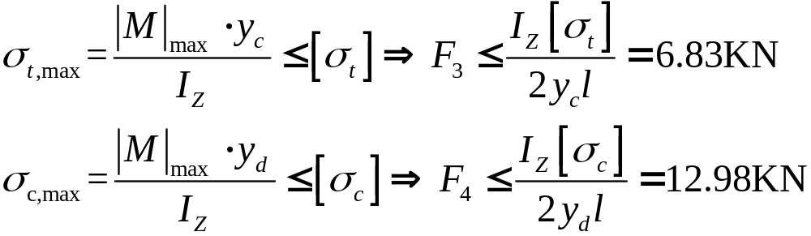


②当
时
故 时
弯矩图
综上：

Slide 13






解：F直接作用时，弯矩图如下所示
F间接作用时，弯矩图如下所示：
联立解得：
所以辅助梁的最小长度a为1.385m

Slide 14









解：由图分析知固定端截面A为危险截面
1.截面为矩形，确定h，b
由分析图及叠加原理可知：
d点有最大拉应力，f点有最大压应力
其值均为：
由
解得
故

Slide 15







2.截面为圆形，确定d
由分析图及叠加原理可知：
在1,3区边缘某点分别有最大拉应力，最大压应力
其值均为：
由于
得
所以

Slide 16






解：1.绘制横截面上的正应力分布图
正应力分布图：
偏心拉伸问题，正应力沿截面高度线性分布
2.求F和e将F平移至杆轴则F_{N}=F，M=Fe
解得：F=18.38KN e=1.785mm

Slide 17








5-29 图示矩形截面木榫头，承受拉力F=50kN作用。在顺纹方向，木材的许用挤压应力[σ_{bs}]=10 MPa，许用切应力[τ]=1MPa，许用拉应力[σ_{t} ]=6 MPa，许用压应力[σ_{c} ]=10MPa，试确定接头尺寸a，l与c。
解： 1、根据剪切强度;
解出:
2、根据挤压强度;
3、根据偏心拉伸强度;
解出:

Slide 18

5-29 图示矩形截面木榫头，承受拉力F=50kN作用。在顺纹方向，木材的许用挤压应力[σ_{bs}]=10 MPa，许用切应力[τ]=1MPa，许用拉应力[σ_{t} ]=6 MPa，许用压应力[σ_{c} ]=10MPa，试确定接头尺寸a，l与c。
3、根据偏心拉伸强度(续);
得到: 6c²-800c-12000=0
解出: c₁ =146.9, c₂ = -13.6
结论: c=146.9mm

Slide 19
第六章 弯曲变形

Slide 20







附录E
解：1.建立挠曲轴近似微分方程并积分
由对称条件可知
梁的弯曲方程为
代入
得
积分，依次得
(1)

Slide 21
















2.确定积分常数，建立转角与挠度方程
A,B为铰支座，故梁的位移边界条件为
(2)
联立(1),(2)解得
弯矩图
因此
（3）
（+）
3.绘制挠曲轴略图并计算w_{max}，
挠曲轴略图
令
得
所以
（-）
由式（3）知

Slide 22






解：1.建立挠曲轴近似微分方程并积分
根据梁的平衡方程解得
梁的弯曲方程为
代入
得
积分，依次得
(1)

Slide 23







2.确定积分常数，建立转角与挠度方程
A,B为铰支座，故梁的位移边界条件为
(2)
联立(1),(2)解得
弯矩图
因此
（3）
（-）
3.绘制挠曲轴略图并计算w_{max}，
（-）
挠曲轴略图
令
得
所以
由式（3）知

Slide 24











10
解：1.建立挠曲轴近似微分方程并积分
根据梁的平衡方程解得
由于AC与CB段弯矩方程不同，因此，挠曲轴近似微分方程
应分段建立，并分别积分
AC段
CB段
(1)
(2)

Slide 25







2.确定积分常数，建立转角与挠度方程
A,B为铰支座，故梁的位移边界条件为
(3)
位移连续条件：在x₁=x₂处
(4)
联立（1）（2）（3）（4）解得
因此
(5)

Slide 26






3.绘制挠曲轴略图并计算
弯矩图
挠曲轴略图
（-）
a
令
得
令
得
由式（5）知

Slide 27




10
奇异函数法
解：1.建立挠曲轴近似微分方程并积分
根据梁的平衡方程解得
得到弯矩方程为：

Slide 28



又A,B为铰支座，故梁的位移边界条件为
从而可以得到：D=0;
所以：

Slide 29





3.绘制挠曲轴略图并计算
令
得
令
得
由式（5）知

Slide 30








知识点回顾
积分常数C、D 由梁的位移边界条件和光滑连续条件确定。
位移边界条件
光滑连续条件
－弹簧变形

Slide 31









解：1.画挠曲轴的大致形状
由对称条件可知：
梁的弯曲方程为
A,B为铰支座，则满足
2.利用积分法计算梁的最大挠度与最大转角
当
当

Slide 32







解（C）1.建立位移边界条件与连续条件
由图知：弯矩方程必须按梁段AB，BC
分段建立。因此，挠曲轴近似微分方程也分段建立。
位移边界条件：在x=0处，w=0；
位移连续条件：
在
处：
2.绘制挠曲轴的大致形状
由弯矩图知AB，AC段弯矩均为负，
则挠曲轴为凸曲线。结合边界条件
与连续条件。挠曲轴大致形状为：

Slide 33







（d）解1.建立位移边界条件与连续条件
由图知：弯矩方程必须按梁段AC，CB
分段建立。因此，挠曲轴近似微分方程也分段建立。
位移边界条件：在x₁=0处，wA=0；在x₂= L 处，w_{B}=0；
位移连续条件：在
处；
2.绘制挠曲轴的大致形状
梁AC与CB经铰链连接而成，AC，CB受力如图
由
则

Slide 34



微分法画弯矩图
由弯矩图知:
AC段弯矩为正，则相应挠曲轴为凹曲线CB段弯矩为负，则相应挠曲轴为凸曲线
结合边界条件，挠曲轴的大致形状为：
弯矩图
挠曲轴大致形状

Slide 35






分析：欲使载荷在移动时始终保持相同高度则载荷产生的挠度与梁的弯曲大小相同、方向相反
F
解：设梁的形状函数为ω ，F对梁的F作用点产生的挠度为ω^{ˊ}
由图及附录E-1 可知
又
所以梁的形状函数为

Slide 36









解：梁AC，CB的受力分别如图所示
由
对CB段，由叠加法和附录E（当只有Fcy作用时，为附录E1；当只有均布载荷作用时，为附录E3，由叠加法可知在C截面的挠度为两者之和）可知：
对AC段，只有Fcy作用时，挠度曲线为直线，∴
只有F作用时，与附录E6相同，
∴由叠加法可知：

Slide 37







1、分析
整个钢架可看成是由悬臂梁AB与固 定在截面B的悬臂梁BC所组成。
2、位移计算
悬臂梁CB的受力如图（a)所示，其变形如图(b)所示。则由附录E4可知，截面B的转角与水平位移分别为：
（a)
ΔAx
由于截面B的移动，悬臂BA的轴线也会发生位移至 ，由此引起截面A的铅垂位移为：
(b)

Slide 38




ΔAx
F对A截面使其变形至 由附录E1可知F对A截面的挠度为：
∴由上可知，A截面的水平位移：
A截面的竖直位移：

Slide 39








6-18. 图示悬臂梁，承受均布载荷q与集中载荷ql作用，试计算梁端
的挠度及其方向，材料的弹性模量E为已知。
解：1.分挠度计算
由图示截面知：
均布载荷q单独作用时（附录E3)：
集中载荷ql单独作用时（附录E1) ：
2.梁端的挠度及其方向

Slide 40












解:（以支座A为多余约束）
1.求解静不定梁
该梁为一度静不定，如果以支座A为多余约
束，F_{Ay}为多余支反力。则相当系统如图如
图所示，变形协调方程为w_{A}=0.
仅有F_{Ay}作用时：
由边界条件ωB=0，ωC=0，可知
仅有均匀载荷q作用时：
由

Slide 41







2.画剪力与弯矩图
由平衡方程，解得：
求剪力与弯矩方程：
AB段
BC段

Slide 42

以支座B为多余约束力
解：1、根据支反力与有效平衡方程的数目，判定断梁的静不定度：
两个平衡方程，三个未知力，所以静不定度为1
2、解除多余约束，并以相应的支反力代替其作用，得原静不定梁的相当系统：
q
将B作为多与约束，则用Fby代替其作用，得图1为原静不定梁的相当系统
A
C
B
FBy
图1

Slide 43



3、计算图1中B点的位移wB，并由变形协调方程wB=0，可得到支反力
q
q/2
q/2
C
C
A
A
A
C
B
B
B
图2
图3
图4
求B截面的挠度方程：
当只有均布载荷作用时：将图2分解为图3和图4两种形式的叠加
对图3，对称, 转角为0，且由附E8可知

Slide 44









对图4，反对称, 挠度为0 (弯矩为0, 拐点)
q/2
A
B
C
q/2
由
A
B
得
图4
②当只有Fby作用时：
A
C
B
FBy
由附录E6可知：
结合①、②可知：
又变形协调方程wB=0，即
负号表示其方向与所设的方向相反

Slide 45




由：平衡方程
及
可得：
所以可求得剪力与弯矩方程：
AB段
BC段

Slide 46
若以支座C为多余约束
同样由叠加法可得到各支反力，分解之后为书本181页图6-12对应的例题及习题6-2（b）两题的叠加
比较可知，以支座A为多余约束力计算最简便

Slide 47













解:1.求解静不定梁
该梁为一度静不定，如果以铰链 B 为多余约束，F_{By}为多余支反力。
则相当系统如图如图所示，变形协调方程为 w_{B-}= w_{B+}
由于 w_{B-}= w_{B+}
2.计算支反力
由平衡方程得：

Slide 48







解：1.强度要求
梁的最大弯矩
梁的强度条件为
2.刚度要求
当仅有M₁作用时，由附录E-10(a=0，b=l )则
当仅有M₂作用时，由附录E-9，则
所以

Slide 49








当
时
梁的刚度条件为
3.工字钢选择
有附表查得
工字钢
工字钢
可见，应选择 型号工字钢

